Slide 1


SECRETARIA DE ESTADO DE MEIO AMBIENTE
SUBSECRETARIA DE FISCALIZAÇÃO AMBIENTAL

Slide 2



Slide 3
INTRODUÇÃO – HISTÓRICO - LEGISLAÇÃO
- O Pecma tem como objetivo a conversão de parte dos valores das multas em serviços de conservação, preservação, melhoria e recuperação da qualidade do meio ambiente e no financiamento de projetos socioambientais, de educação ambiental e de aprimoramento da regularização e da fiscalização ambiental, assim considerados.

Slide 4
Lei nº 25.144, de 09/01/2025 (publicada em 10/01/2025) - Dispõe sobre a transação resolutiva de litígios de natureza tributária e não tributária inscritos em dívida ativa e dá outras providências.
Decreto nº 48.994, de 10 de fevereiro de 2025 - Dispõe sobre o Programa Estadual de Conversão de Multas Ambientais e dá outras providências

Slide 5
- AUTOS DE INFRAÇÃO LAVRADOS ANTES DE 10/01/2025
Processos em curso na data de publicação da Lei nº 25.144, de 2025.
Adesão até 10/07/2025 (6 meses após a publicação da Lei nº 25.144/2025).
Atenuante de 50% sobre o valor consolidado da multa para pessoas físicas e jurídicas de direito privado em geral.
Atenuante de 70% para pessoas jurídicas de direito público.
Independentemente da fase processual, até a definitividade das penalidades.

Slide 6
AUTOS DE INFRAÇÃO LAVRADOS A PARTIR DE 11/01/2025
Autos de infração lavrados após a publicação da Lei nº 25.144, de 2025.
Escalonamento da atenuante, a depender da fase processual:
I – 50% (cinquenta por cento) se o autuado manifestar interesse na adesão ao Pecma no prazo de até 20 (vinte) dias contados da notificação da lavratura do respectivo auto de infração (pessoas físicas e jurídicas de direito público e privado em geral);
II – 40% (quarenta por cento) se o autuado manifestar interesse na adesão ao Pecma antes da decisão referente à defesa administrativa;
III – 30% (trinta por cento) se o autuado manifestar interesse na adesão ao Pecma no prazo para apresentação de recurso administrativo ou enquanto pendente o seu julgamento.

Slide 7
Casos que não se enquadram no PECMA
Impossibilidade de adesão para multa diária ou para autos de infração com penalidades definitivas.
Inaplicabilidade para infração administrativa: a) da qual decorreu morte humana; b) praticada mediante o emprego de métodos cruéis para abate ou captura de animais; c) da qual tenha decorrido rompimento e extravasamento de barragem de rejeito, bem como de deslizamento de pilha de estéril.

Slide 8
ADESÃO: TERMO DE COMPOSIÇÃO ADMINISTRTIVA – TCA
A adesão ao Pecma é efetivada com a celebração Termo de Composição Administrativa – TCA.
- A manifestação de interesse pela adesão ao Pecma suspende o processo administrativo até decisão da autoridade competente para firmar o TCA.

Slide 9
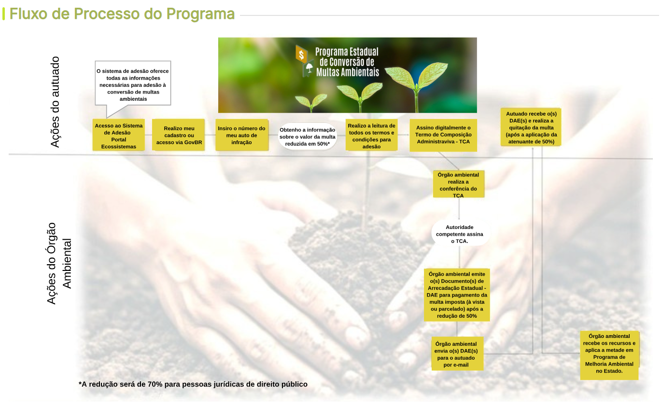

Slide 10
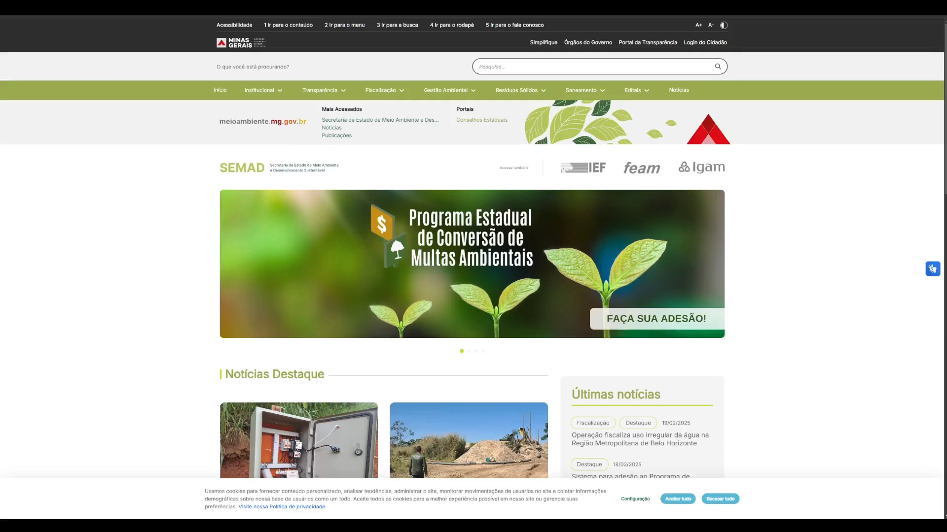

Slide 11
Obrigada!
Vanessa Helena Hilário Fernandes Cruz
Secretaria de Estado de Meio Ambiente e Desenvolvimento Sustentável – Semad
Subsecretaria de Fiscalização Ambiental - Sufis
Telefone: (31) 3915-1170 - 1945
Cidade Administrativa Presidente Tancredo Neves, Rodovia Papa João Paulo II, nº 4.143
Bairro Serra Verde, Edifício Minas, 2º andar, CEP 31.630-900 - Belo Horizonte – MG

